Slide 1
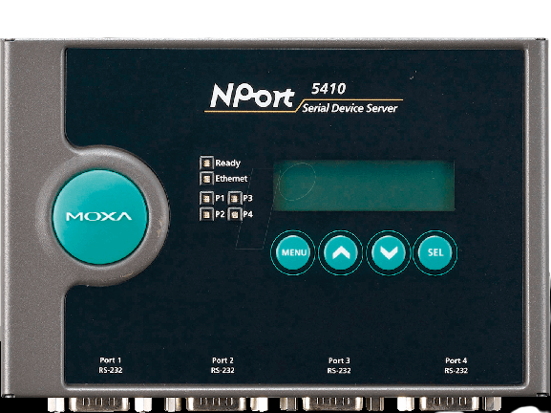
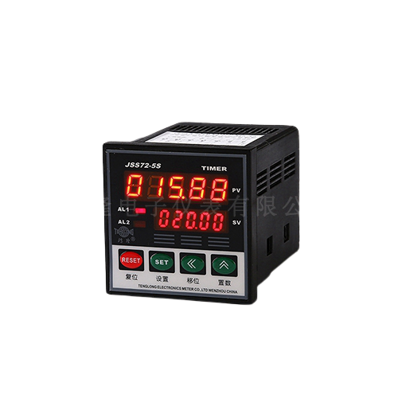
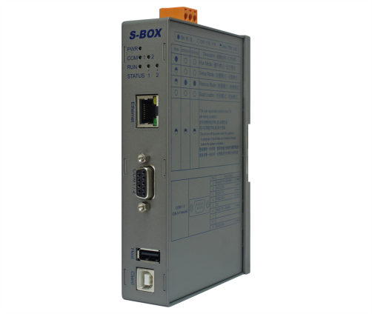
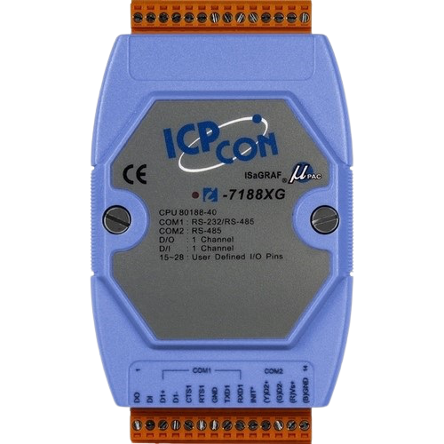
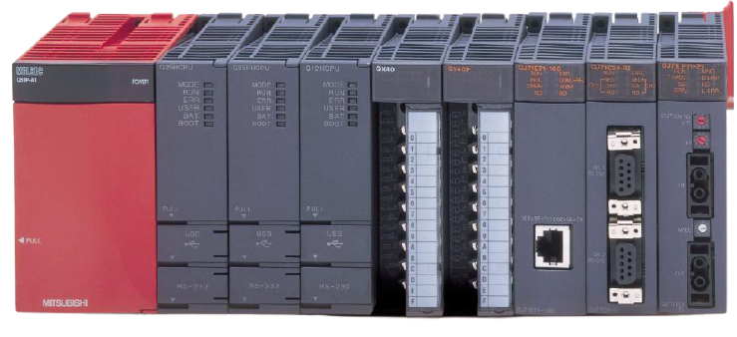
Desmear #1
Nport
PLC
Sbox
線速計
泓格轉接器
電力計
水流計
溫度計

Slide 2

Desmear #2
Nport
PLC
PC
線速計
泓格轉接器
電力計
水流計
溫度計

